Slide 1

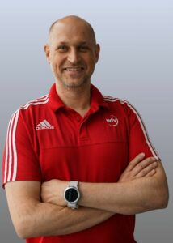
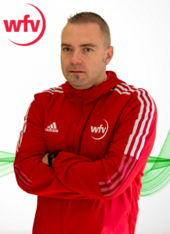
Herzlich willkommen
zum
Landesliga-Lehrgang 2026
10. – 12. Juli 2026

Slide 2

Organisatorisches
Teilnehmer / Anwesenheit
Abfrage Leistungsprüfung
Lehrplan

Slide 3
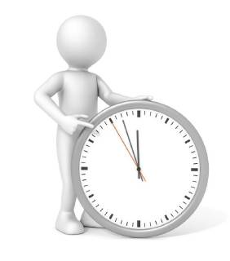
Lehrplan
Freitag, 10.07.2026 ​
​​
18.45 Uhr Eröffnung des Lehrganges Keller ​
​
19.00 Uhr Regelprüfung Kaack
​
19.30 Uhr Konformitätstest Kaack
20.00 Uhr Einteilung Leistungsprüfung Keller
​20.15 Uhr Regeländerungen 26 / 27 Kaack

Slide 4

19.00 Uhr
Regeltest
19.30 Uhr
Konformitätstest
20.15 Uhr
Regeländerungen 2026 / 2027
Viel Erfolg!

Slide 5

19.00 Uhr
Regeltest
19.30 Uhr
Konformitätstest
20.15 Uhr
Regeländerungen 2026 / 2027

Slide 6
Hinweise zur Leistungsprüfung
Aus dem SR-Rundschreiben vom 26.01.2023…
NEU: Beim Vorliegen einer Verletzung ist eine Lehrgangsteilnahme dennoch und ohne Absolvierung der Leistungsprüfung möglich. Dies wird nicht als Fehlversuch gewertet […]
NEU: Als Nachholtermine für die LP werden zukünftig nur noch zwei zentrale Termine im September und November angeboten. Der September-Termin ist dabei vom Bezirksligalehrgang entkoppelt, um diesen nicht zu überfrachten. Eine Leistungsprüfung nach diesen beiden Terminen ist nur nach einem begründeten Ausnahmeantrag (z.B. Vorliegen eines Attestes) möglich.

Slide 7
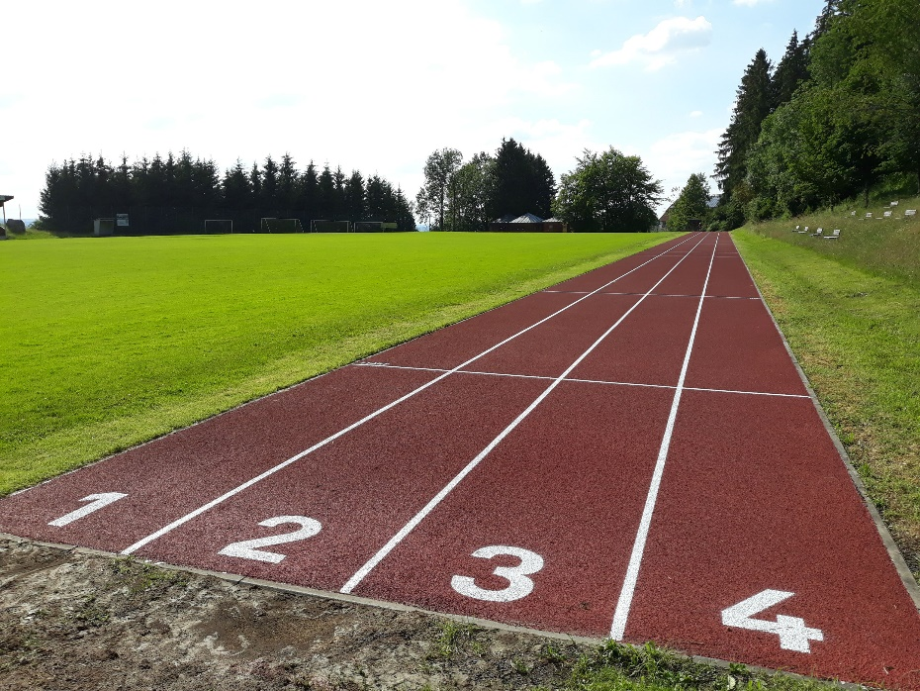

Hinweise zur Leistungsprüfung
Klasse | Intervall | Durchführung | Kurzstrecke (2x 40 m)
VL + LL CC | 15 / 20 | Rundbahn | 6,2 s (weibl. SR: 6,4 s)
LL | 15 / 22 | Rundbahn | 6,2 s (weibl. SR: 6,4 s)

Slide 8

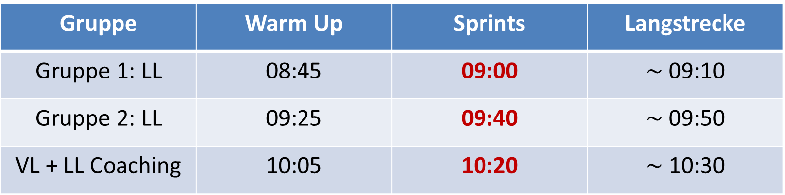
Hinweise zur Leistungsprüfung
Ort: Allgäu-Stadion Wangen
Adresse: Argeninsel 10, 88239 Wangen i.A.
Fahrzeit: ca. 10 Min
Gruppe | Warm Up | Sprints | Langstrecke
Gruppe 1: LL | 08:45 | 09:00 | $\sim$ 09:10
Gruppe 2: LL | 09:25 | 09:40 | $\sim$ 09:50
VL + LL Coaching | 10:05 | 10:20 | $\sim$ 10:30

Slide 9
Lehrplan
Samstag, 11.07.2026 ​
​
07.00 Uhr Frühstück​
​
08.00 Uhr Anreise + Individuelle Vorbereitung
auf den Leistungstest
​
08.45 Uhr Körperliche Leistungsprüfung Keller / Kaack /
Ort: Stadion Wangen Ringer
12.30 Uhr Mittagessen​

Slide 10
Lehrplan
Samstag, 11.07.2026 ​
13.30 Uhr Aktuelles aus dem SR-Wesen Keller ​
14:30 Uhr Spielertypen und Persönlichkeiten I Kaack
15.15 Uhr Kaffee​pause
15.45 Uhr Spielertypen und Persönlichkeiten II Kaack
​
17:00 Uhr Gesprächsrunde der LL-Aufsteiger Keller
18.00 Uhr Abendessen​
​

Slide 11

Guten Morgen, lieber Sonntag
12.07.2026
Beginn 9.00 Uhr

Slide 12
Lehrplan
Sonntag, 12.07.2026 ​
​
09.00 Uhr Referat: Das moderne Stellungsspiel Kaack
09.30 Uhr Ausschecken + Kassensturz
09.45 Uhr Schiedsrichter unter sich… Barth / Grauf
10.15 Uhr Balance vs. Konzession Keller​​
11.30 Uhr Feedback und Anregungen ​
​
12.00 Uhr Mittagessen​ + anschließende Heimreise​

Slide 13

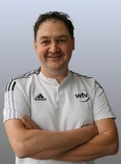
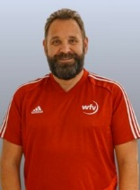

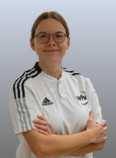
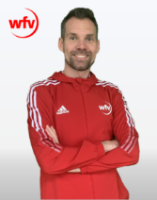
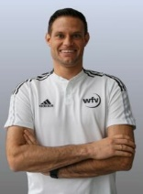

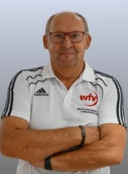

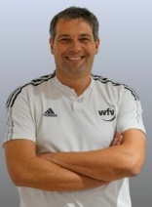
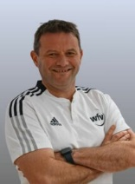

Feedback / offene Fragen
Abschluss
Jetzt direkt ausfüllen – Euer Feedback ist uns wichtig!

Slide 14
Verabschiedung
Danke für Euren Einsatz
Danke für die Mitarbeit
Bleibt gesund und viel Erfolg 2026/27
Guten Appetit
Gute Heimreise

